Slide 1
第二章 插值法
Interpolation

Slide 2
本章内容
§2.1 引言
§2.2 Lagrange 插值多项式
§2.3 Newton 插值多项式
§2.补 Hermite插值
§2.4 分段低次插值
§2.5 三次样条插值
§2.6 数值微分（*）
小结
作业与实验
<number>/88

Slide 3
本章要求
1. 熟悉插值法的含义及其几何意义；
2. 熟悉 Lagrange 插值公式及其余项的使用。
3. 熟悉差分的定义, 会造差分表；
4. 会造差商表, 并熟悉 Newton 插值公式的使用；
5. 熟悉差商与导数的关系式；
6. 熟悉简单的带导数条件的插值；
7. 熟悉分段插值法的含义。
<number>/88

Slide 4
§2.1 引言
本节内容
  一. 插值问题提出
  二. 几何意义
  三. 插值多项式的存在唯一性
  返回章节目录
<number>/88

Slide 5
§2.1 引言
一. 问题提出：
  表示两个变量x, y内在关系一般由函数式 y = f(x) 表达。但在实际问题中，有两种情况：
  1. 由实验观测而得的一组离散数据(函数表) , 显然这种函数关系式 y = f(x) 存在且连续, 但未知。
  2. 函数解析表达式已知, 但计算复杂, 不便使用。通常也造函数表。如: y = sin(x), y=lg(x)。
  有时要求不在表上的函数值, 怎么办？
<number>/88

Slide 6
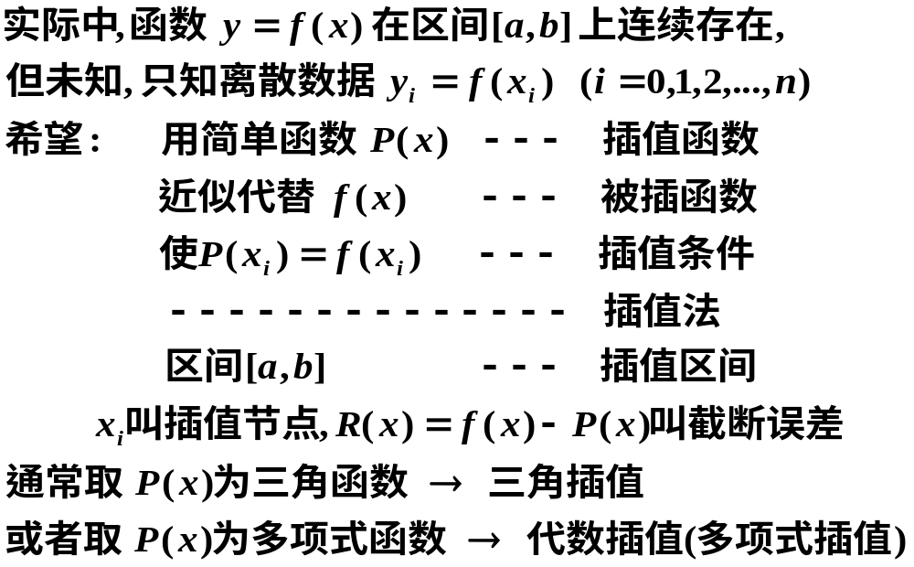
§2.1 引言
<number>/88

Slide 7
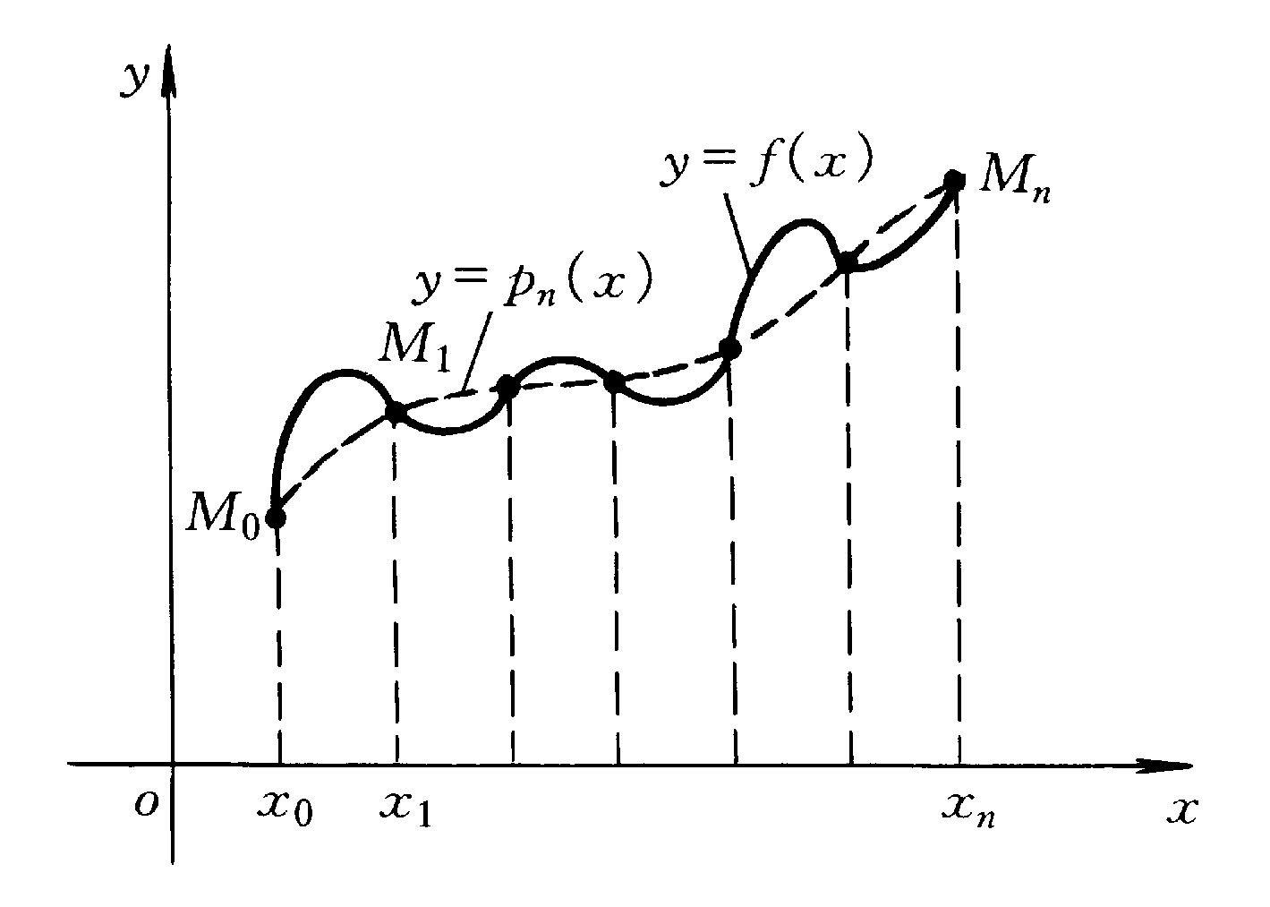
§2.1 引言
二. 几何意义：两条曲线有交点（公共点）
<number>/88

Slide 8
§2.1 引言
  从几何上看, 插值问题即: 已知平面上 n+1 个不同的点( x_{i}, y_{i} ) ( i = 0, 1, 2, ... n), 要寻找一条过这些点的多项式曲线。（不超过 n 次）
  问题：
    （1）满足插值条件的插值多项式 P(x) 是否存在？应该是几次多项式？（n 次）
    （2）如果满足插值条件的多项式 P(x) 存在，应如何构造？
    （3）用插值多项式 P(x) 近似代替 f(x)，误差如何？
<number>/88

Slide 9
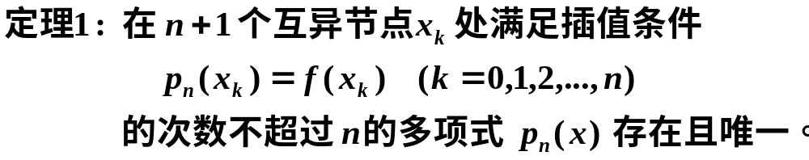
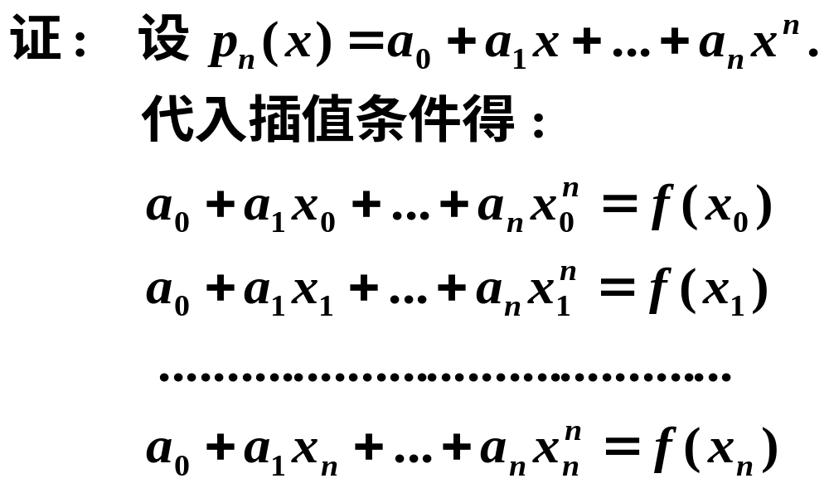
§2.1 引言
三. 插值多项式的存在唯一性
<number>/88

Slide 10
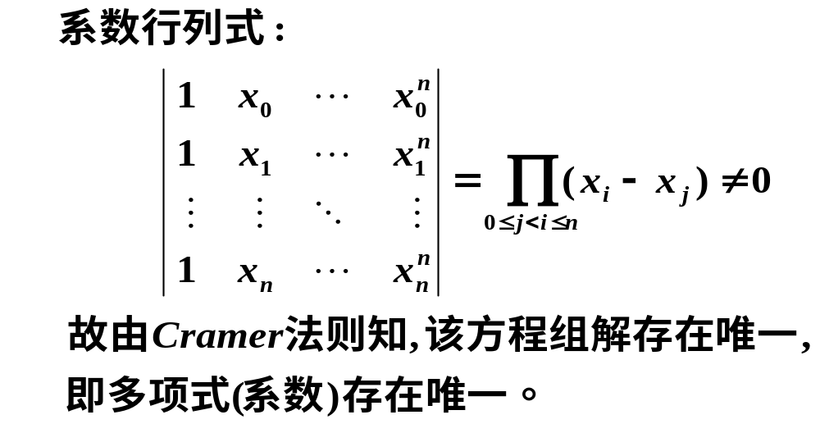

§2.1 引言
线性代数“方阵的行列式”部分：线性方程组…的系数行列式D 0时，方程组…有且仅有一个解…
<number>/88

Slide 11
§2.2 Lagrange 插值多项式
本节内容
  一. 线性插值
  二. 抛物线插值
  三. Lagrange插值
  四. Lagrange插值多项式的存在性、唯一性
  五. 截断误差
  六. 算法
  返回章节目录
<number>/88

Slide 12
§2.2 Lagrange 插值多项式
十八世纪法国数学家Lagrange对以往的插值算法进行研究与整理，提出了易于掌握和计算的统一公式，称为Lagrange插值公式。
它的特例是线性插值公式和抛物线插值公式。
  线性插值
  抛物线插值
  Lagrange插值
  插值多项式的余项——误差估计
<number>/88

Slide 13
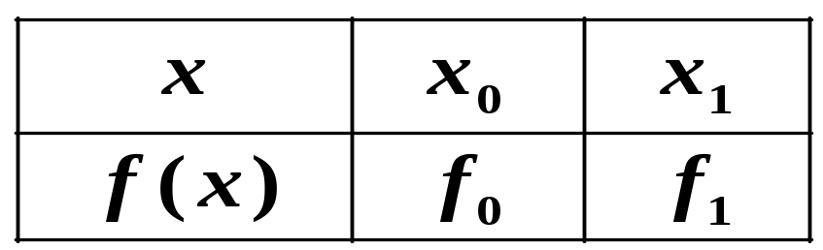
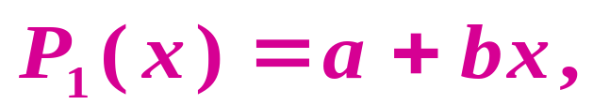
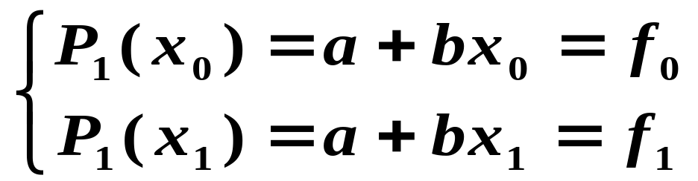
§2.2 Lagrange 插值多项式
一. 线性插值
  已知两个插值点及其函数值：
  求一次多项式
  使得
插值节点
对应的函数值
<number>/88

Slide 14
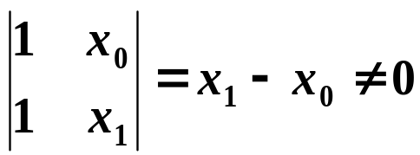
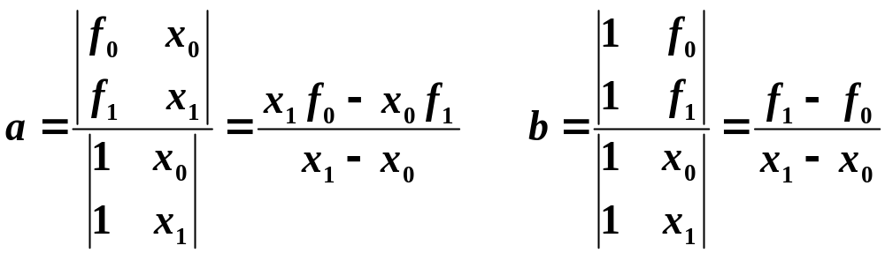
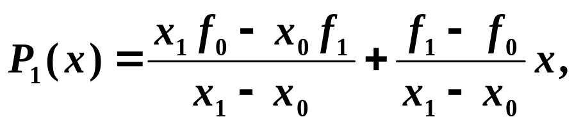
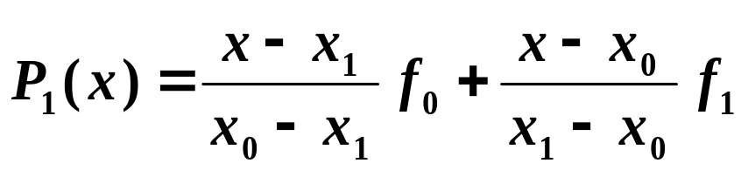
§2.2 Lagrange 插值多项式
  由于方程组的系数行列式
  所以，按 Gramer 法则，有唯一解
  于是
  或
  （公式1）
线性插值
<number>/88

Slide 15
§2.2 Lagrange 插值多项式
  容易验证，过点 (x₀, f₀) 与 (x₁, f₁) 直线方程就是上式 (公式1) ，如下图所示。
y
误差
P₁(x)
f(x)
f(x)
P₁(x)
x₀
x₁
x
<number>/88

Slide 16
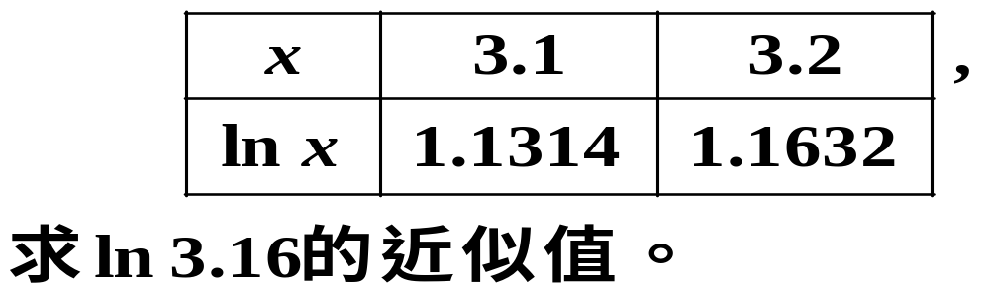
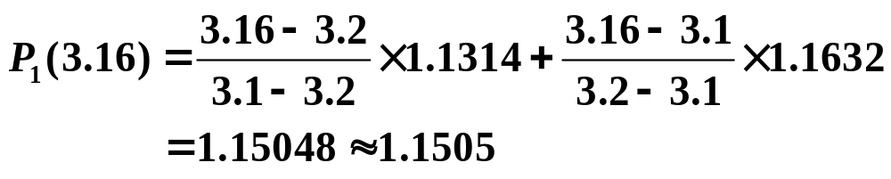

§2.2 Lagrange 插值多项式
  例：已知
  解：用线性插值公式 (公式1)，计算得到
<number>/88

Slide 17
§2.2 Lagrange 插值多项式
[应用条件]：
右图表明，对于象y=ln x 这样连续光滑的曲线，当两个插值节点很近并且所求的函数值也很近时，用线性插值方法是足以保证精度的。
y
P₁(x)
1.1505
ln x
1.1314
1.1632
1
3.1
3.16
3.2
x
<number>/88

Slide 18
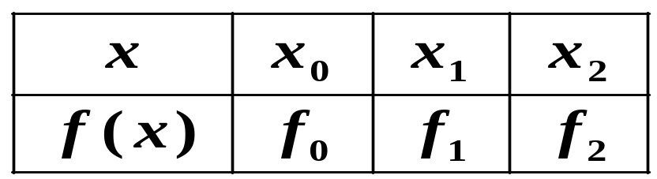
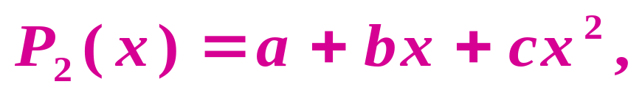
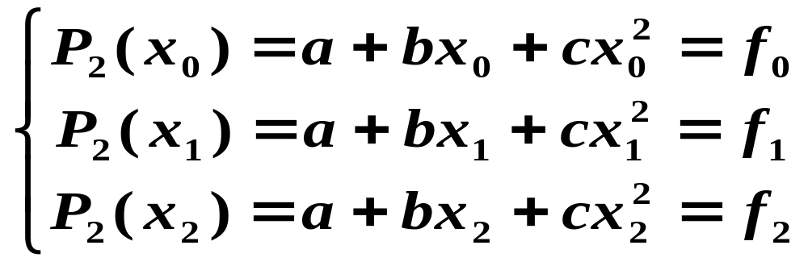
§2.2 Lagrange 插值多项式
二. 抛物线插值
  已知三个插值节点及其函数值：
  求二次多项式
  使得
插值节点
对应的函数值
<number>/88

Slide 19
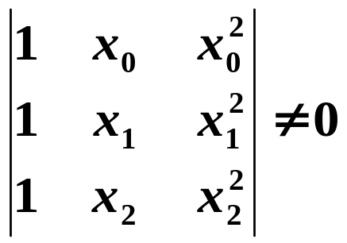
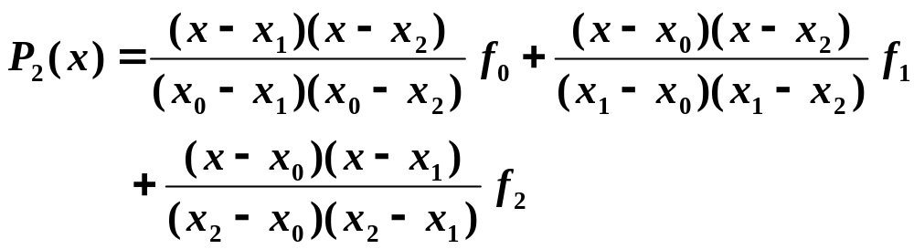
§2.2 Lagrange 插值多项式
  由于方程组的系数行列式
  (3阶Vandermonde行列式)
  所以，有唯一解。即满足这样条件的二次多项式是唯一确定的。
  容易看出
  满足上述条件，所以它就是所求的二次多项式。
（公式2）
抛物线插值
<number>/88

Slide 20
§2.2 Lagrange 插值多项式
  容易验证, P₂(x)是过点(x₀, f₀)、(x₁, f₁) 与 (x₂, f₂)三点的抛物线，如下图所示。
y
P₂(x)
f₀
f₁
f₂
f(x)
x
x₀
x₁
x₂
<number>/88

Slide 21
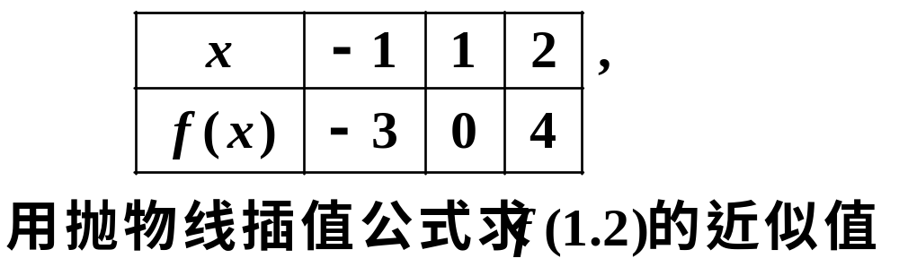
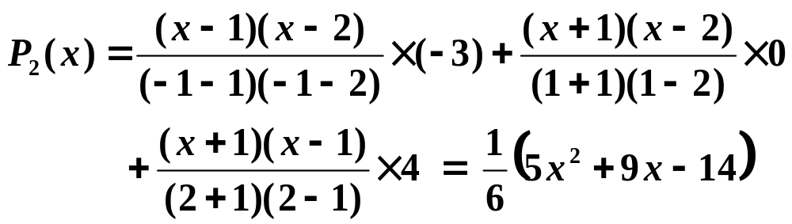
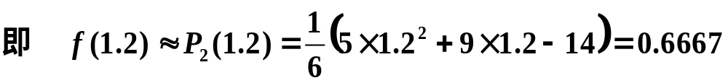
§2.2 Lagrange 插值多项式
  例：已知
  解：用 (公式2)，计算得到
<number>/88

Slide 22
§2.2 Lagrange 插值多项式
[应用条件]：
右图表明，对于象y=f (x) 为连续光滑的曲线，当三个插值节点很近但所求的函数值却相差较大时，用抛物线插值方法是可以保证精度的。
y
P₂(x)
5
4
3
0.6667
2
f₂
1
f₁
x
-1
1
2
-1
f₀
-2
1.2
-3
<number>/88

Slide 23
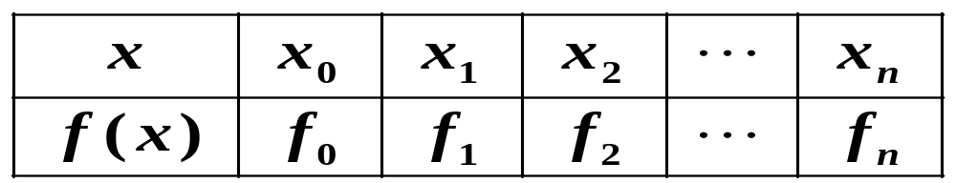
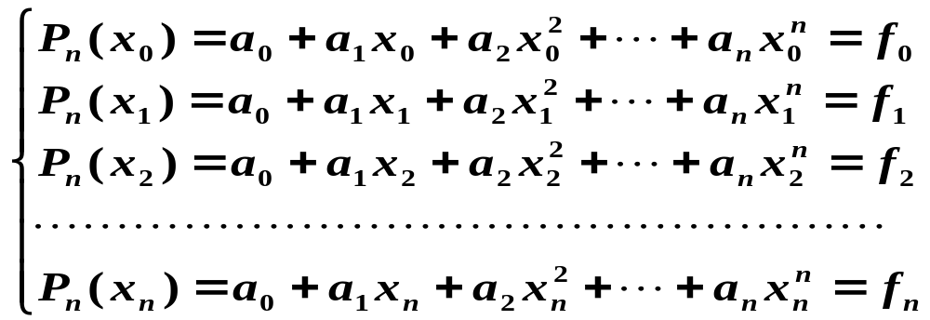
§2.2 Lagrange 插值多项式
三. Lagrange插值
  已知 n+1 个插值节点及其函数值：
  求次数不超过 n 的多项式P_{n}(x) 。
  使得
插值节点
对应的
函数值
<number>/88

Slide 24
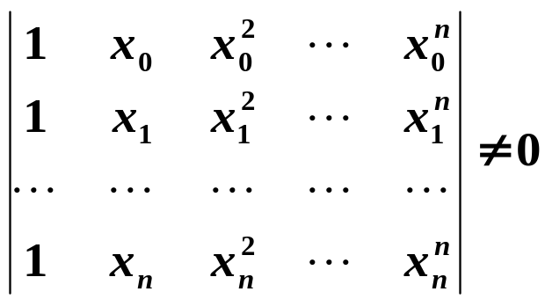
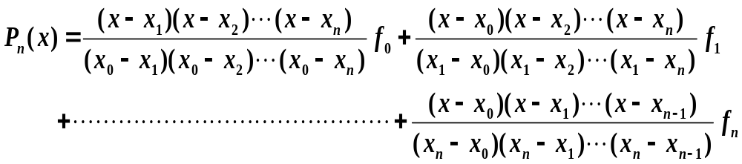
§2.2 Lagrange 插值多项式
  由于方程组的系数行列式
  (n+1阶Vandermonde行列式)
  所以, 这个 n+1 阶线性方程组, 有唯一解, 即P_{n}(x)是唯一确定的。 容易验证:
  满足这些条件, 所以P_{n}(x)就是所求的次数不超过 n 的插值多项式(存在性)。显然, 式1、式2都是式3的特例。
公式3
<number>/88

Slide 25
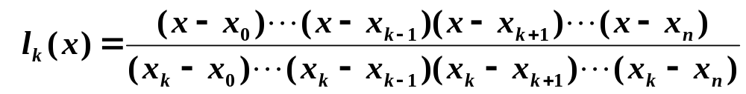
§2.2 Lagrange 插值多项式
  插值多项式（公式3）
  插值基函数
  满足插值条件的多项式显然为：
<number>/88

Slide 26
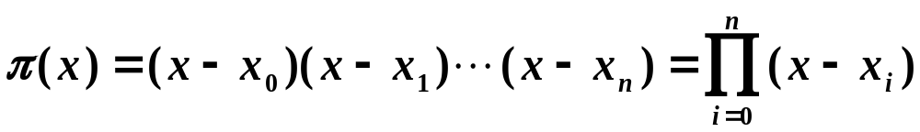
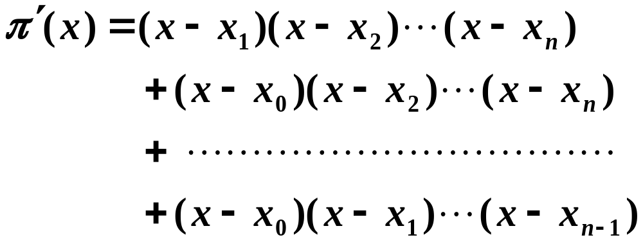
§2.2 Lagrange 插值多项式
  记
  则
  从而，对某一节点 x_{k} ，有
<number>/88

Slide 27
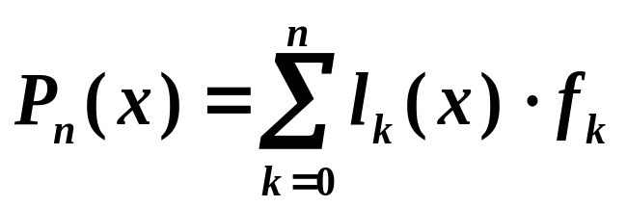
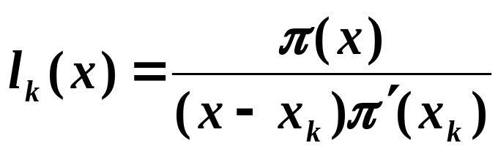
§2.2 Lagrange 插值多项式
Lagrange插值公式的标准型公式
这样
其中
这改写了 Lagrange 插值公式，在许多理论分
析中是非常有用的。
<number>/88

Slide 28
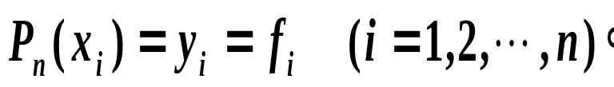
§2.2 Lagrange 插值多项式
四. Lagrange插值多项式的存在性、唯一性？
  首先我们回答两个问题：
    （1）满足条件式的插值多项式存在吗?
    （2）是唯一吗?
  定理 满足插值条件式 的插值多项式P_{n}(x)存在且唯一。
<number>/88

Slide 29
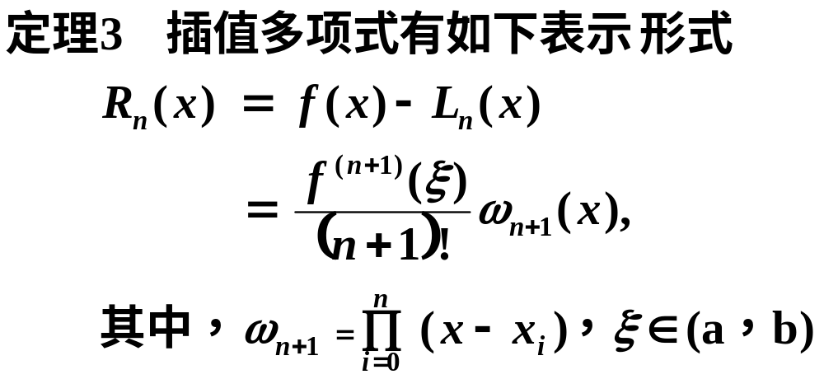
§2.2 Lagrange 插值多项式
五. 截断误差：
<number>/88

Slide 30
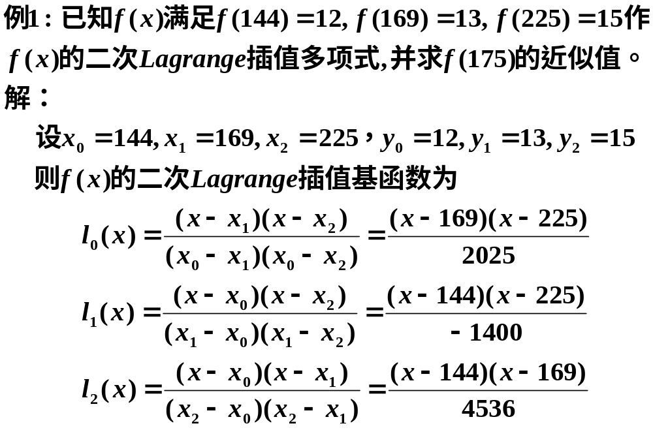
§2.2 Lagrange 插值多项式
<number>/88

Slide 31
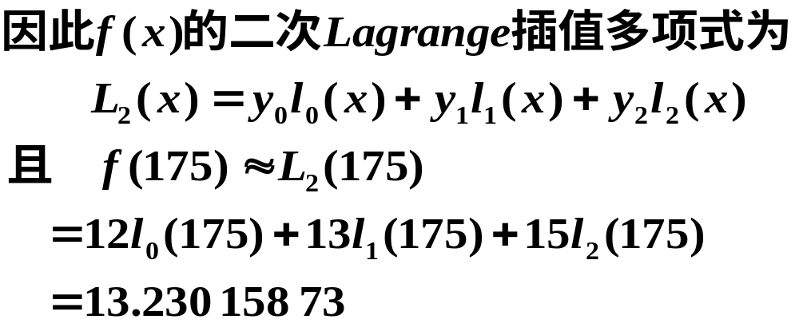
§2.2 Lagrange 插值多项式
在上例中, 如果只给出两个节点 169 和 225 , 也可以作插值多项式, 即 1 次 Lagrange 插值多项式, 有两个插值基函数, 这种插值方法称为Lagrange线性插值, 也可以在 n+1 个节点中取相邻的两个节点作线性插值。
<number>/88

Slide 32
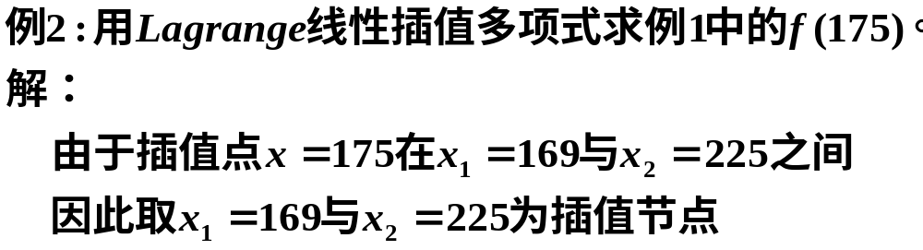
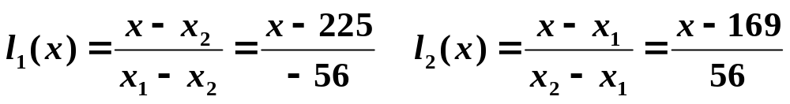
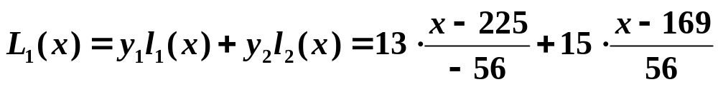
§2.2 Lagrange 插值多项式
Lagrange插值基函数为
Lagrange线性插值多项式为
<number>/88

Slide 33
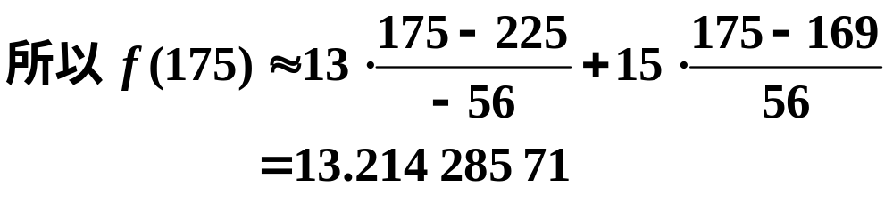
§2.2 Lagrange 插值多项式
线性和二次比较，谁好？
一般地，是否插值多项式的次数越高，其计算结果就越精确？
<number>/88

Slide 34
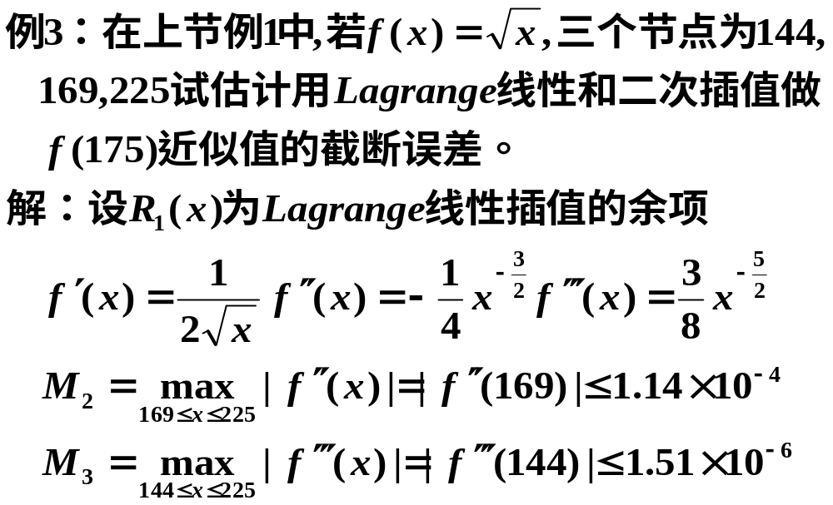
§2.2 Lagrange 插值多项式
<number>/88

Slide 35
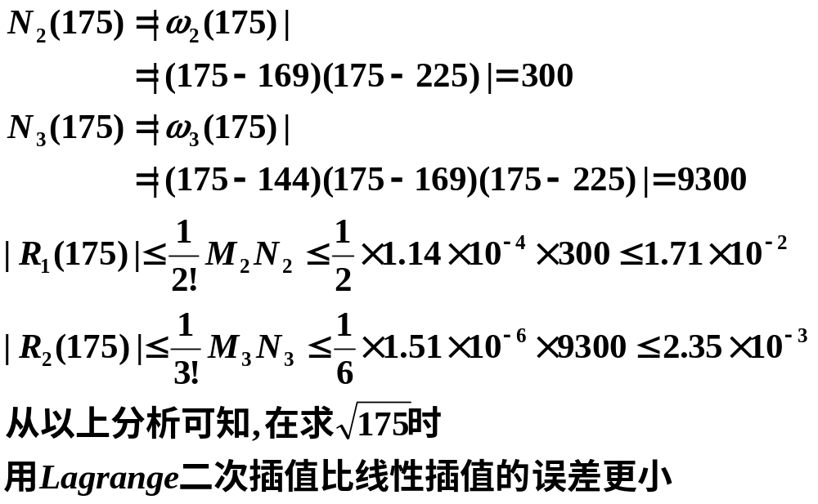
§2.2 Lagrange 插值多项式
<number>/88

Slide 36
§2.2 Lagrange 插值多项式
  Lagrange插值多项式的优点是：
    直观;
    对称;
    容易编程上机等。
  缺点是：
    插值基函数计算复杂;
    每增加一个节点, 插值多项式的所有系数都得重算;
    计算上浪费。
  后面提出的Newton插值就是克服了以上缺点。
<number>/88

Slide 37

§2.2 Lagrange 插值多项式
建立x[n], y[n], p=0, 输入X
六. 算法
  拉格朗
  日插值
  法N-S
  图：
i=1
i<=n ?
f =1
j=1
j<=n ?
j≠i
Y
N
f=f*(X-x[j])/(x[i]-x[j])
j=j+1
p=p+f*y[i]
i=i+1
输出X和p
结束
<number>/47

Slide 38
§2.2 Lagrange 插值多项式
  Lagrange插值多项式求插值的Matlab程序
%lagrangen.m
function y=lagrangen(x0,y0,x)
n=length(x0);m=length(x);
for i=1:m
z=x(i);s=0;
for k=1:n
L=1;
for j=1:n
if j~=k
L=L*(z-x0(j))/(x0(k)-x0(j));
end
end
s=s+L*y0(k);
end
y(i)=s;
end
y;
<number>/88

Slide 39
§2.2 Lagrange 插值多项式
  比较不同的插值多项式次数对插值的影响
%Chazhibijiao.m
x=-5:0.1:5;z=0*x;y=1./(1+x.^2);
plot(x,z,'k',x,y,'r')
axis([-5 5 -1.5 2]);pause,hold on
for n=2:2:10
x0=linspace(-5,5,n+1); y0=1./(1+x0.^2);
x=-5:0.1:5; y1=lagrangen(x0,y0,x);
plot(x,y1), pause
end
y2=1./(1+x0.^2);y=interp1(x0,y2,x);
plot (x,y,'k'),hold off
gtext('n=2'),gtext('n=4'),gtext('n=6')
gtext('n=8'),gtext('n=10')
gtext('f(x)=1/(1+x^2)')
<number>/88

Slide 40
§2.3 Newton插值多项式
本节内容
  一. 差分
  二. 差商
  三. 差商与差分关系
  四. Newton基本插值公式
  五. Newton插值计算步骤
  返回章节目录
<number>/88

Slide 41
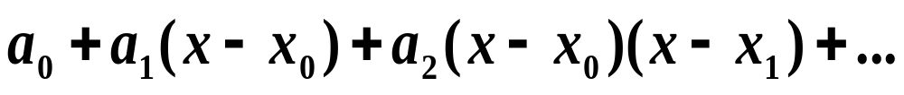
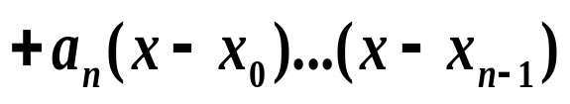
§2.3 Newton插值多项式
Lagrange 插值虽然易算，但若要增加一个节点时，全部基函数 l_{i}(x) 都需重新算过。
将L_{n}(x) 改写成
的形式，希望每加一个节点时，只附加一项上去即可。
下面首先讨论在实际问题中常遇到的等距节点(差分)情况，此时，牛顿插值公式被进一步简化。
然后学习不等距节点(差商)的牛顿插值多项式。
<number>/88

Slide 42
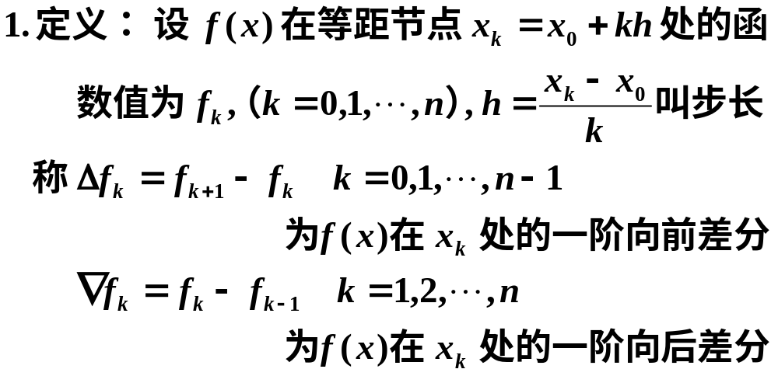
§2.3 Newton插值多项式
一. 差分
<number>/88

Slide 43
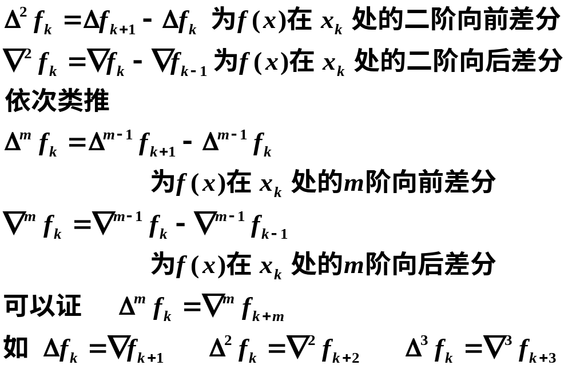
§2.3 Newton插值多项式
<number>/88

Slide 44

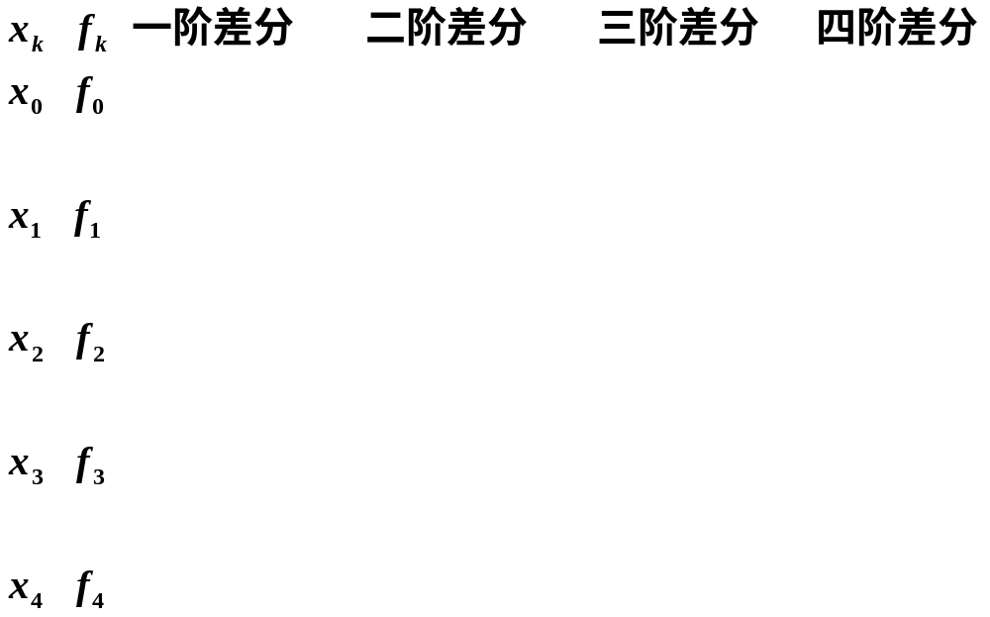
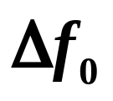

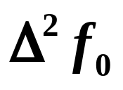
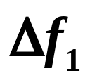

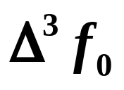














§2.3 Newton插值多项式
<number>/47
<number>/88

Slide 45
§2.3 Newton插值多项式
二．差商（亦称均差）/* divided difference */
  差商是数值方法中的一个重要概念，它可以反映出列表函数的性质，并能对 Lagrange 插值公式给出新的表达形式，这就是 Newton 插值 /* Newton’s Interpolation */。
<number>/88

Slide 46
§2.3 Newton插值多项式
对已知的列表函数
称为 f 关于 x_{i} 的零阶差商，记为：
由零阶差商出发，可归纳地定义各阶差商。
插值节点
对应的函数值
<number>/88

Slide 47

§2.3 Newton插值多项式
  1. 定义
一阶差商的差商
<number>/88

Slide 48

§2.3 Newton插值多项式
<number>/88

Slide 49











§2.4 Newton插值多项式
3.差商表（实用）
P47
规定函数值为零阶差商
<number>/47

Slide 50










§2.3 Newton插值多项式
三. 在等距节点的前提下, 差商与差分有如下关系
<number>/88

Slide 51






§2.3 Newton插值多项式
<number>/88

Slide 52






§2.3 Newton插值多项式
依此类推
<number>/88

Slide 53
§2.3 Newton插值多项式
4. 例：对函数的列表部分，列出差商表（见表）
f(x) = lg x 差商计算表
x lg x 1阶差商 2阶差商 3阶差商
4.0002 0.6020817
4.0104 0.6031877 0.108431
4.0233 0.6045825 0.108116 -0.0136
4.0294 0.6052404 0.107869 -0.0130 0.0206
<number>/88

Slide 54


§2.3 Newton插值多项式
四. Newton 基本插值公式
牛顿公式
<number>/88

Slide 55

§2.3 Newton插值多项式
牛顿公式
<number>/88

Slide 56


§2.3 Newton插值多项式
牛顿前差公式 /* Newton’s forward-difference formula */
牛顿后差公式 /* Newton’s backward-difference formula */
<number>/88

Slide 57

§2.3 Newton插值多项式
注：一般当 x 靠近 x₀ 时用前插，靠近 x_{n} 时用后插，故两种公式亦称为表初公式和表末公式。
<number>/88

Slide 58


§2.3 Newton插值多项式
五. Newton插值计算步骤
  1. 计算差商
  2. 计算插值
  根据以上步骤, 自己写出Newton插值算法流程图,并能参照流程图编程上机。
<number>/88

Slide 59

§2.3 Newton插值多项式
  计算Newton插值步骤：
    首先根据节点和节点值计算差商表;
    然后利用Newton插值多项式估算 f(x)。
  例：
<number>/88

Slide 60

§2.3 Newton插值多项式
解：先造差商表
<number>/88

Slide 61

§2.3 Newton插值多项式
由Newton公式得四次插值多项式为：
<number>/88

Slide 62
§2.补 Hermite插值
本节内容
  一. 问题提出
  二. 数学描述
  三. 求解思想
  返回章节目录
<number>/88

Slide 63







§2.补 Hermite插值
前述插值问题:要求被插函数与插值多项式在节点取相同值
Lagrange型插值条件
然而,不少实际问题
不但要求在节点上
函数值相等, 而且还
要求它的导数值也
相等(即要求在节点
上具有一阶光滑度),
甚至要求高阶导数也相等, 满足这种要求的插值多项式称埃尔米特(Hermite)插值多项式。
<number>/88

Slide 64
§2.补 Hermite插值
现代的仿生学就是一个典型的例子。在设计交通工具的外形，就是参照海豚的标本上已知点及已知点的导数，做插值在计算机上模拟海豚的外形制成飞机、汽车等外形。
下面只讨论函数值与导数值个数相等的情况。
<number>/88

Slide 65

§2.补 Hermite插值
<number>/88

Slide 66
§2.补 Hermite插值
有关Hermite（埃尔米特）插值的详细方法等，此处略。具体请参阅教材或相关资料。
<number>/88

Slide 67

§2.补 Hermite插值
<number>/88

Slide 68
§2.4 分段插值
分段插值(piecewise polynomial approximation)
本节内容
  一. Runge 现象
  二. 分段线性插值
  三. 分段 Hermite 插值
  返回章节目录
<number>/88

Slide 69
§2.4 分段插值
一. 计算中的Runge现象
  由插值问题的提出, 通常我们会觉得当节点越来越密时, 插值函数越来越接近于原函数。但是结果并非如此, 因为多项式是上下震荡的, 震荡的幅度不尽相同, 不同区段的震荡密度也不一样, 由此导致, 利用较高阶的插值多项式所计算的结果, 与原来的函数值相差甚远。这说明高次插值未必可行。
  结果表明, 并不是插值多项式的次数越高, 插值效果越好, 精度也不一定是随次数的提高而升高, 这种现象在上个世纪初由Runge发现, 故称为Runge现象。
<number>/88

Slide 70







§2.4 分段插值
不同次数的Lagrange插值多项式的比较图
Runge现象
<number>/47

Slide 71

§2.4 分段插值
例：
2.5
×
L_{n}(x) → f (x)
2
n 越大，端点
附近抖动越大，
称为Runge 现象
1.5
1
0.5
0
分段低次插值
-
0.5
-
5
-
4
-
3
-
2
-
1
0
1
2
3
4
5
<number>/88

Slide 72

§2.4 分段插值
二. 分段线性插值
  /* piecewise linear interpolation */
失去了原函数的光滑性。
<number>/88

Slide 73

§2.4 分段插值
三. 分段Hermite插值
  /* Hermite piecewise polynomials */
导数一般不易得到。
<number>/88

Slide 74

§2.4 分段插值
分段线性插值（图）
<number>/47

Slide 75
§2.4 分段插值
分段三次Hermite插值（图）
<number>/47

Slide 76
§2.5 三次样条插值
本节内容
  一. 分段插值法
  二. 三次样条插值
  三. 三次样条插值函数
  四. 边界条件
  五. 三次样条插值函数的表达式
  六. 例
  返回章节目录
<number>/88

Slide 77


§2.5 三次样条插值
一. 分段插值法：
  问题：结点增多, 多项式次数增高, 逼近精度越好? 未必! 多结点高次插值往往在局部误差更大——Runge（龙格）现象。
  实用：采用分段低次插值。有分段线性, 分段二次插值等, 其几何意义
  缺点：分段插值函数只能保证连续性, 不能保证光滑性。
折线代替曲线
<number>/88

Slide 78
§2.5 三次样条插值
二. 三次样条插值 /* Cubic Spline */
  分段插值可以得到整体连续函数，但在连接点处一般不光滑，而 Hermite 插值虽然在连接点处一阶光滑，但整体插值由于结点多次数高而有可能发生龙格现象。
  希望：既想分段插值，又想在结点处保持光滑，甚至二阶光滑 —— 三次样条。
P53
<number>/88

Slide 79
§2.5 三次样条插值
  什么是样条：
    是指飞机或轮船等的制造过程中为描绘出光滑的外形曲线（放样）所用的工具；
    样条本质上是一段一段的三次多项式拼合而成的曲线；
    在拼接处，不仅函数是连续的，且一阶和二阶导数也是连续的；
    1946年，Schoenberg将样条引入数学，即所谓的样条函数。
<number>/88

Slide 80

§2.5 三次样条插值
三. 三次样条插值函数
<number>/88

Slide 81
§2.5 三次样条插值
四. 边界条件
  S(x) 在区间 [x_{i-1},x_{i}] 上是三次多项式, S(x) = a_{i}x³ + b_{i}x² +c_{i}x+d_{i}, 有4个待定系数, 要确定S(x)共要4n个待定系数。
  由S(x_{i})=y_{i}，i=0,1,…,n, 有2n个条件。
  再由S′(x_{i}-0)=S′(x_{i}+0), i=1,2…,n-1, 有n-1个条件
  及S′′(x_{i}-0)=S′′(x_{i}+0), i=1,2…,n-1, 有n-1个条件
  共有4n-2个条件。尚缺少两个条件。
  为得到唯一的三次样条函数, 通常可在区间[a,b]的端点x₀=a, x_{n}=b上各加一个条件, 称为边界条件。
<number>/88

Slide 82
§2.5 三次样条插值
  注：4n-2个条件
  S(x_{i})=y_{i}，i=0,1,…,n, 有n+1个条件。
  S(x_{i}-0)=S(x_{i}+0), i=1,2…,n-1, 有n-1个条件
  S′(x_{i}-0)=S′(x_{i}+0), i=1,2…,n-1, 有n-1个条件
  S′′(x_{i}-0)=S′′(x_{i}+0), i=1,2…,n-1, 有n-1个条件
<number>/88

Slide 83
§2.5 三次样条插值
  常用的边界条件有
    1. S′(x₀)=y′₀ , S′(x_{n})=y′_{n} ; (夹持条件)
    2. S′′(x₀)=y′′₀ , S′′(x_{n})=y′′_{n} ; (自然边界条件)
    3. 假设ƒ(x)是以b-a为周期的周期函数, 这时要求
      S(x₀+0)=S(x_{n}-0)
      S′(x₀+0)=S′(x_{n}-0)
      S′′(x₀+0)=S′′(x_{n}-0)
      这样确定的S(x)为周期样条函数。(周期性条件)
<number>/88

Slide 84
§2.5 三次样条插值
三次样条插值多项式的存在性和唯一性证明，此处略。
<number>/88

Slide 85
小结
§2.1 引言
§2.2 Lagrange 插值多项式
§2.3 Newton插值多项式
§2.补 Hermite插值
§2.4 分段低次插值
§2.5 三次样条插值
§2.6 数值微分（*）
<number>/88

